Slide 1
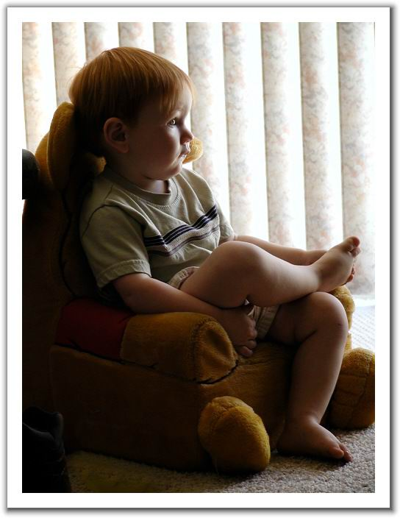
Malí andělé

Slide 2
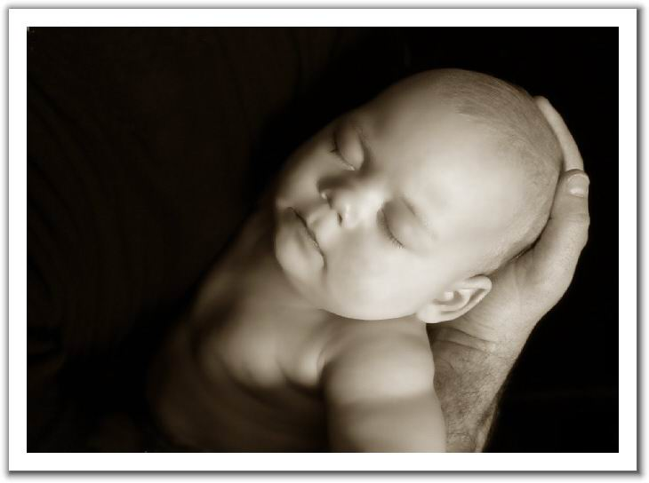
Bylo jednou jedno dítě připraveno, že se narodí.

Slide 3
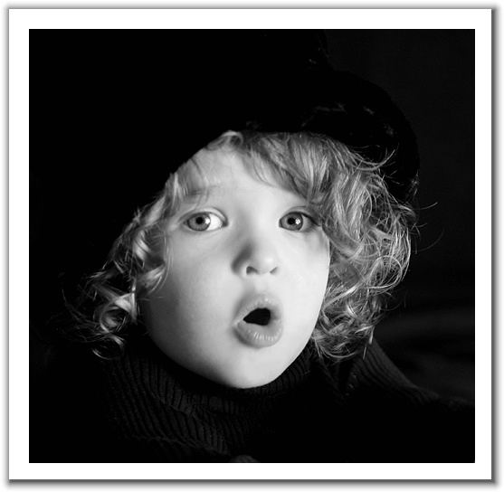
Jednoho dne se to dítě ptalo Boha: “ Slyšelo jsem, že mě zítra posíláš na zemi ?”

Slide 4
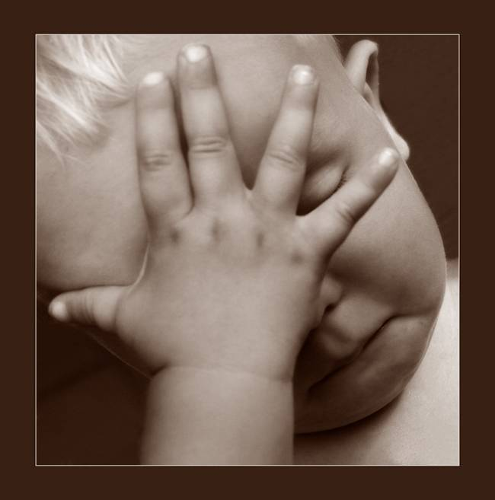
Ale jak tam budu žít, když jsem tak maličký a slabý ?”

Slide 5
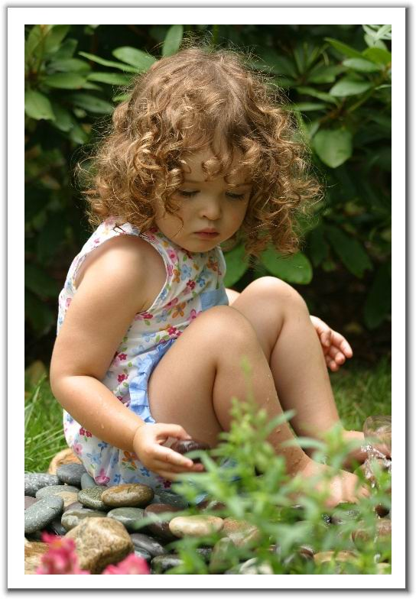
Bůh odpověděl: ” Mezi mnohými anděly, vybral jsem jednoho pro Tebe.”

Slide 6
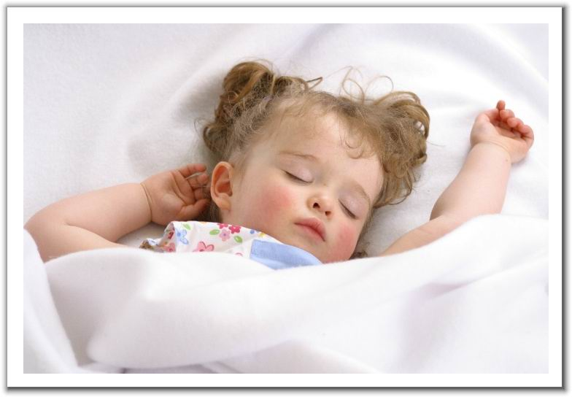
Ona Tě bude čekat a starat se o Tebe !”

Slide 7
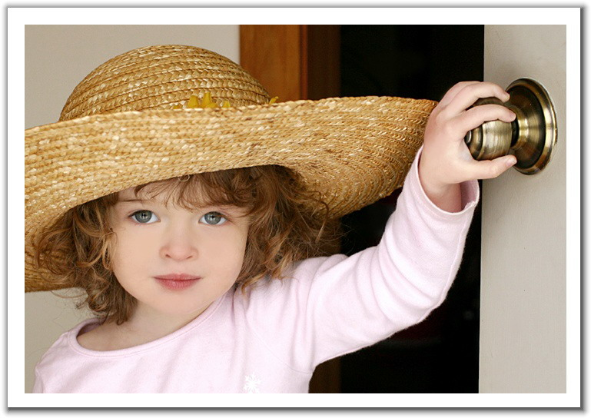
“ Ale ptá se dítě

Slide 8
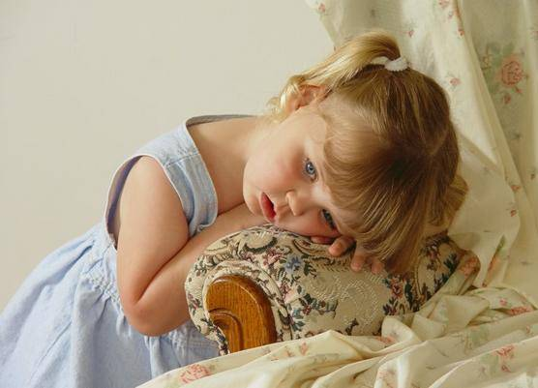
“ tady v nebi nic nedělám jenom si zpívám a směji se”.

Slide 9
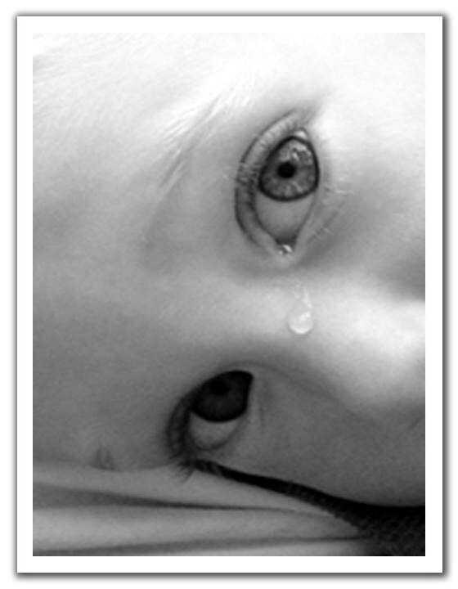
To je to, co potřebuji, abych bylo šťastné.”

Slide 10
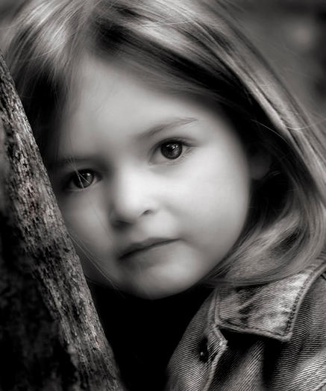
Bůh řekne: “Tvůj anděl Ti bude zpívat každý den. A budeš cítit lásku svého anděla a budeš šťastné.”

Slide 11
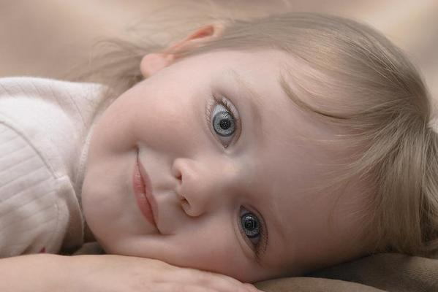
“ A dítě odpovídá ..

Slide 12
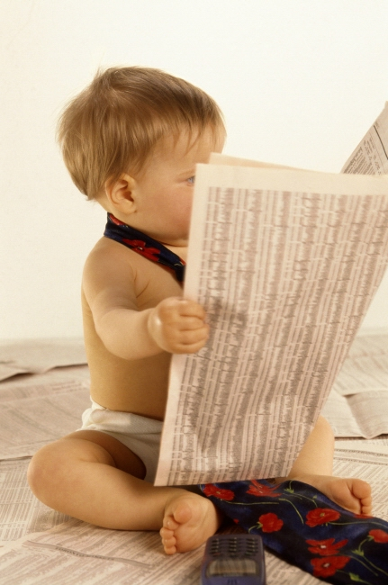
“ Jak budu rozumnět, když mi lidé říkají, že nemluvím jejich jazykem ?”

Slide 13
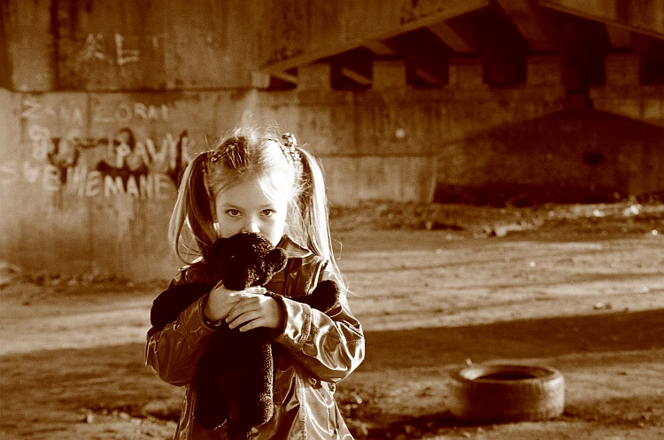
“ Jednoduše”. odpoví Bůh. “ Tvůj anděl Ti bude povídat ty nejlepší a nejsladší slova, které jsi nikdy ještě neslyšel

Slide 14
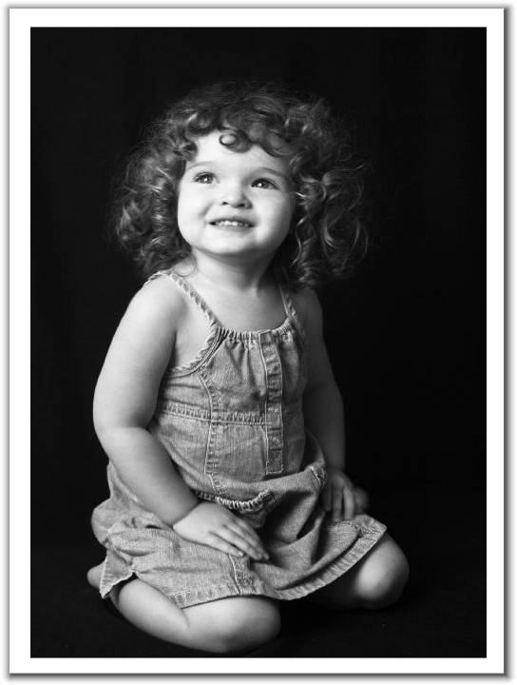
a s velkou trpělivostí a pozorností Tě Tvůj anděl naučí mluvit.”

Slide 15
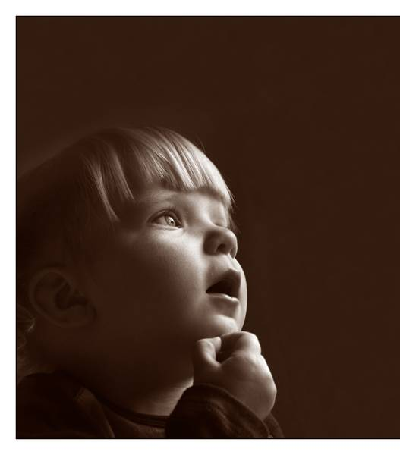
Dítě pohlédlo na Boha i řeklo:

Slide 16
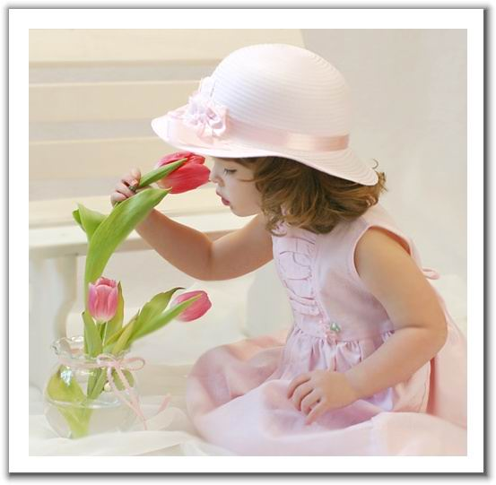
“ A co mám dělat, když budu chtít mluvit s Tebou ?”

Slide 17
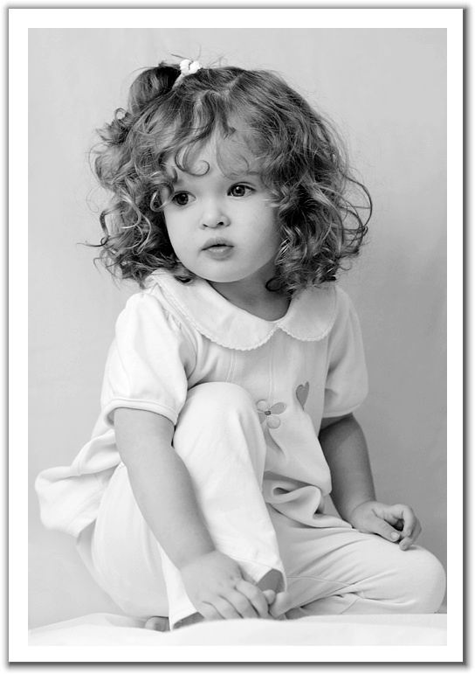
Bůh se pousmál na dítě a odpověděl:

Slide 18
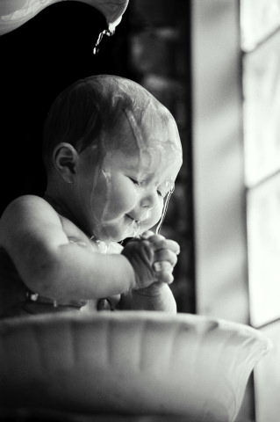
“Tvůj anděl Ti spojí ručičky a naučí Tě, jak se prosí.”

Slide 19
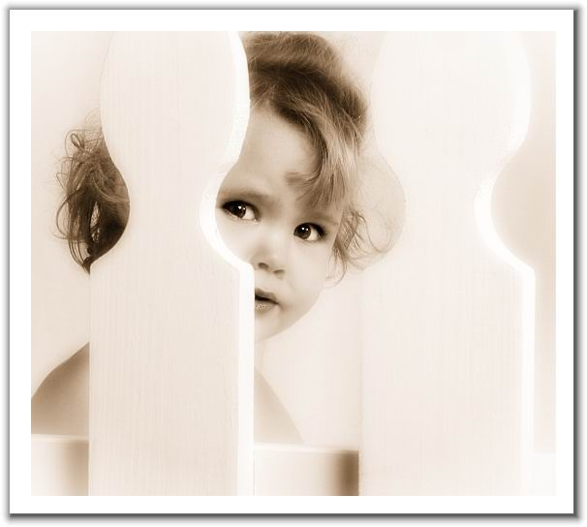
Dítě promluví: “Slyšelo jsem, že na zemi jsou zlí lidé …

Slide 20
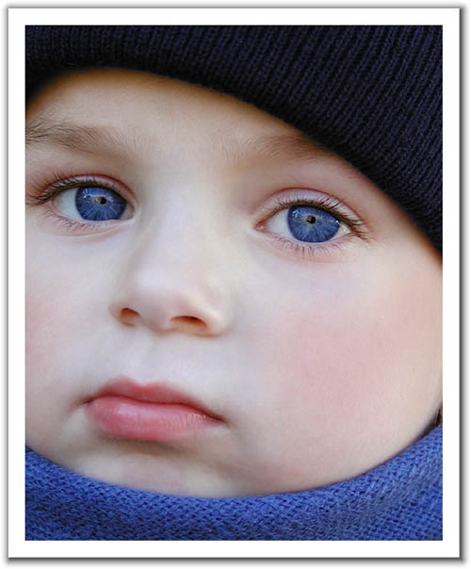
kdo mě ochrání ?”

Slide 21
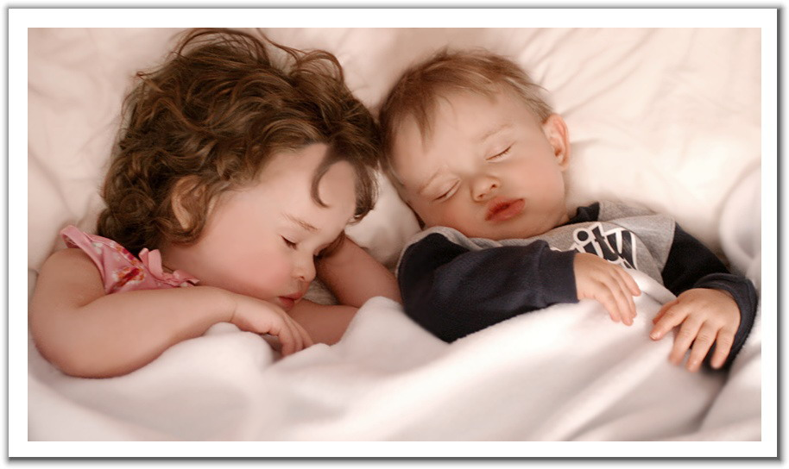
A Bůh obejme dítě a praví:

Slide 22
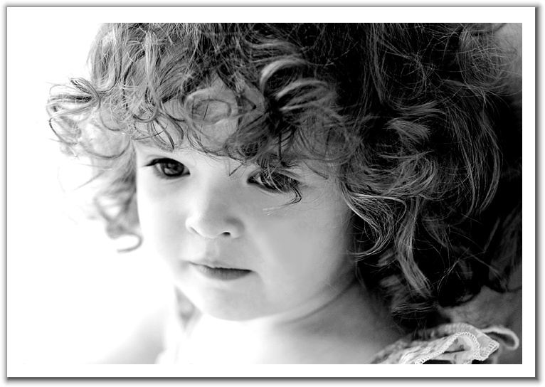
“Tvůj anděl Tě bude bránit i za cenu svého života !”

Slide 23
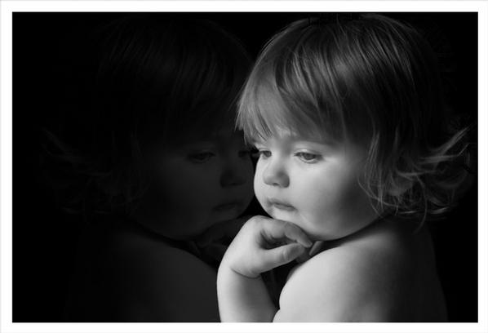
Dítě smutně pronese: “Ale nikdy už Tě neuvidím !”

Slide 24
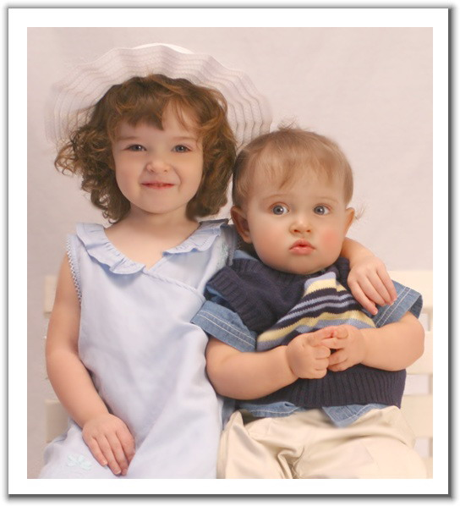
Bůh obejme dítě

Slide 25
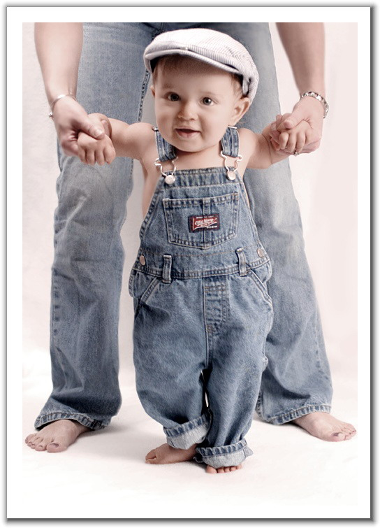
“Tvůj anděl Ti vždycky bude vyprávět o mě a naučí Tě způsobu, aby jsi se mi přiblížilo, i když já vždycky budu s Tebou.”

Slide 26
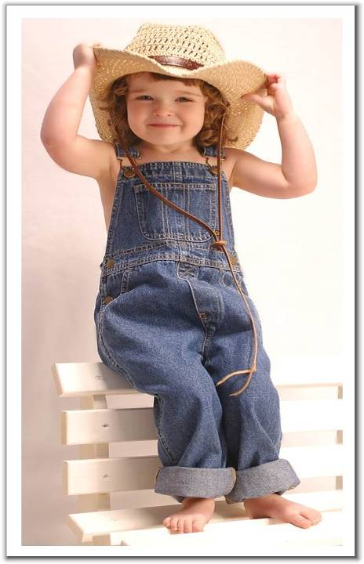
V tom momentu zavládl klid v nebi, ale už se mohly slyšet hlasy ze země.

Slide 27
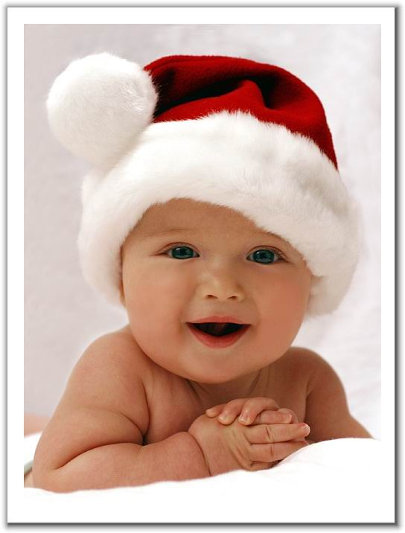
Dítě se v rychlosti něžně zeptalo

Slide 28
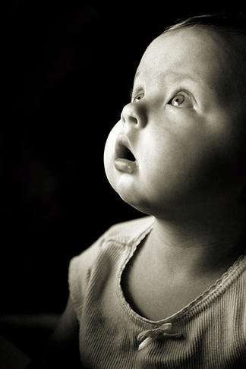
“ Bože, když už teď musím jít, řekni mi alespoň jméno mého anděla !”

Slide 29
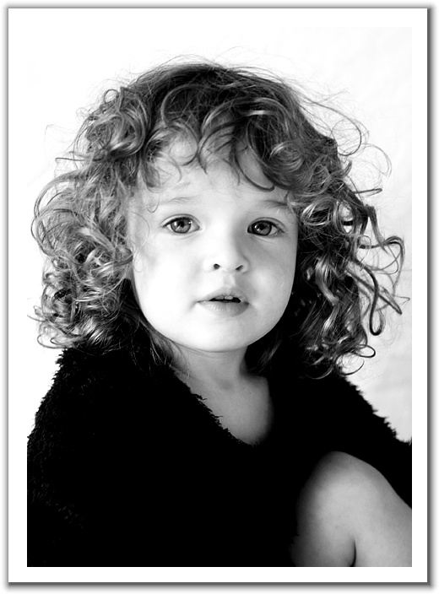
Bůh odpoví: “ Jméno Tvého anděla vůbec není důležité, Ty mu budeš říkat ...

Slide 30
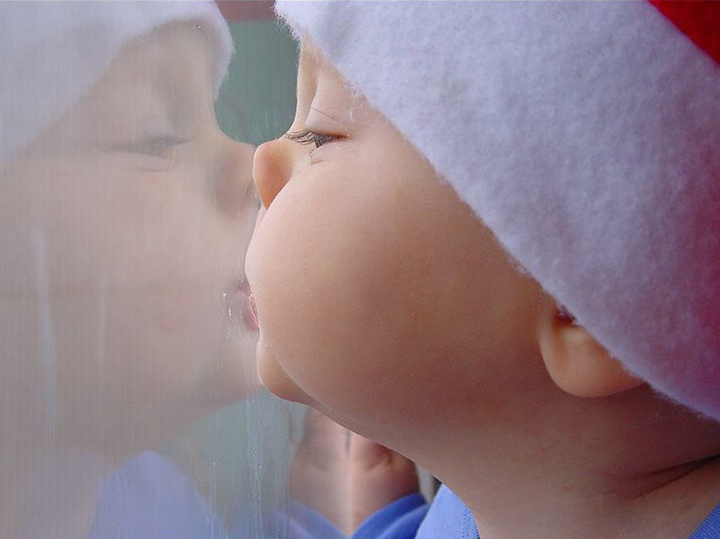
“MÁMA!"

Slide 31
The End

